Slide 1
Thứ Sáu, ngày 31 tháng 12 năm 2021 Môn Toán Ngày, Tháng ( Tiết 1)

Slide 3
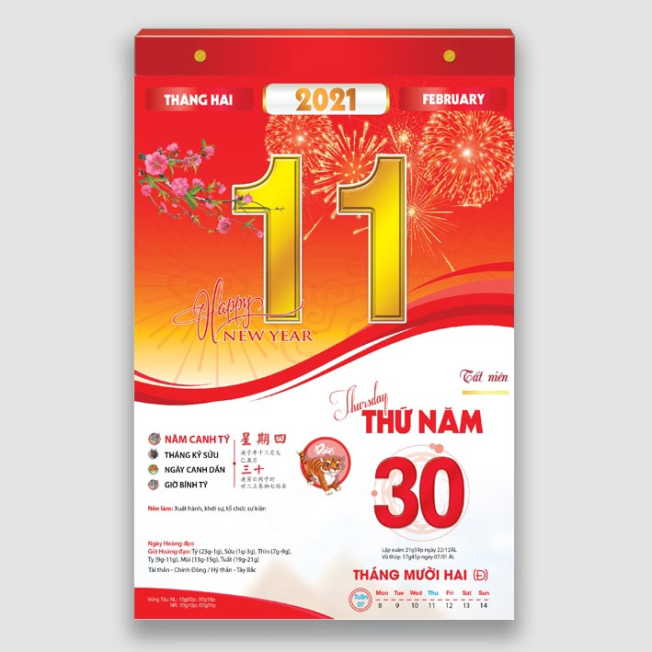
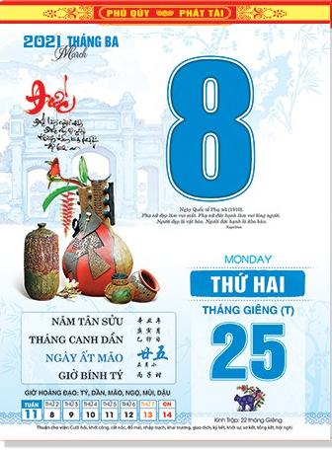
Đọc thứ, ngày trên tờ lịch
ĐỐ BẠN?

Slide 4
Đọc thứ, ngày trên tờ lịch
ĐỐ BẠN?

Slide 6
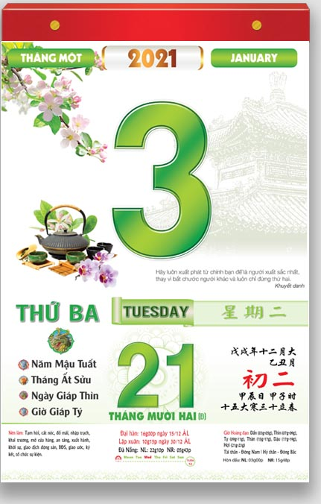
Chúng ta có biết được các ngày khác trong tháng không?
Tháng
THÁNG MƯỜI HAI
DECEMBER
Ngày
Tháng này có bao
nhiêu ngày nhỉ?
Thứ
THỨ SÁU

Slide 7
Tờ lịch tháng
Tháng 12
có 31 ngày

Slide 8
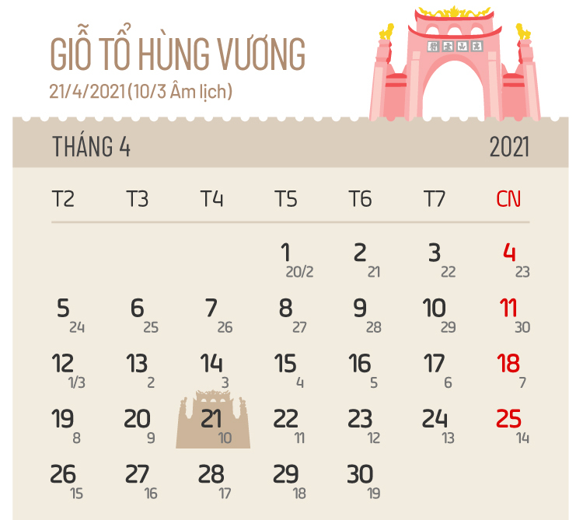
Ngày cuối cùng của tháng là ngày ....
Tháng ... có ... ngày
30
4
30

Slide 9
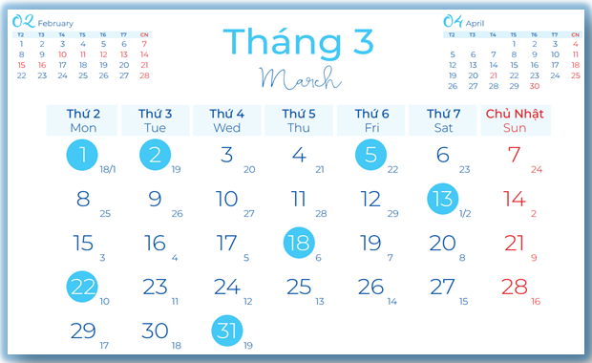
Ngày cuối cùng của tháng là ngày ....
Tháng ... có ... ngày
31
3
31

Slide 10
Ngày cuối cùng của tháng là ngày ....
Tháng ... có ... ngày
30
9
30

Slide 11
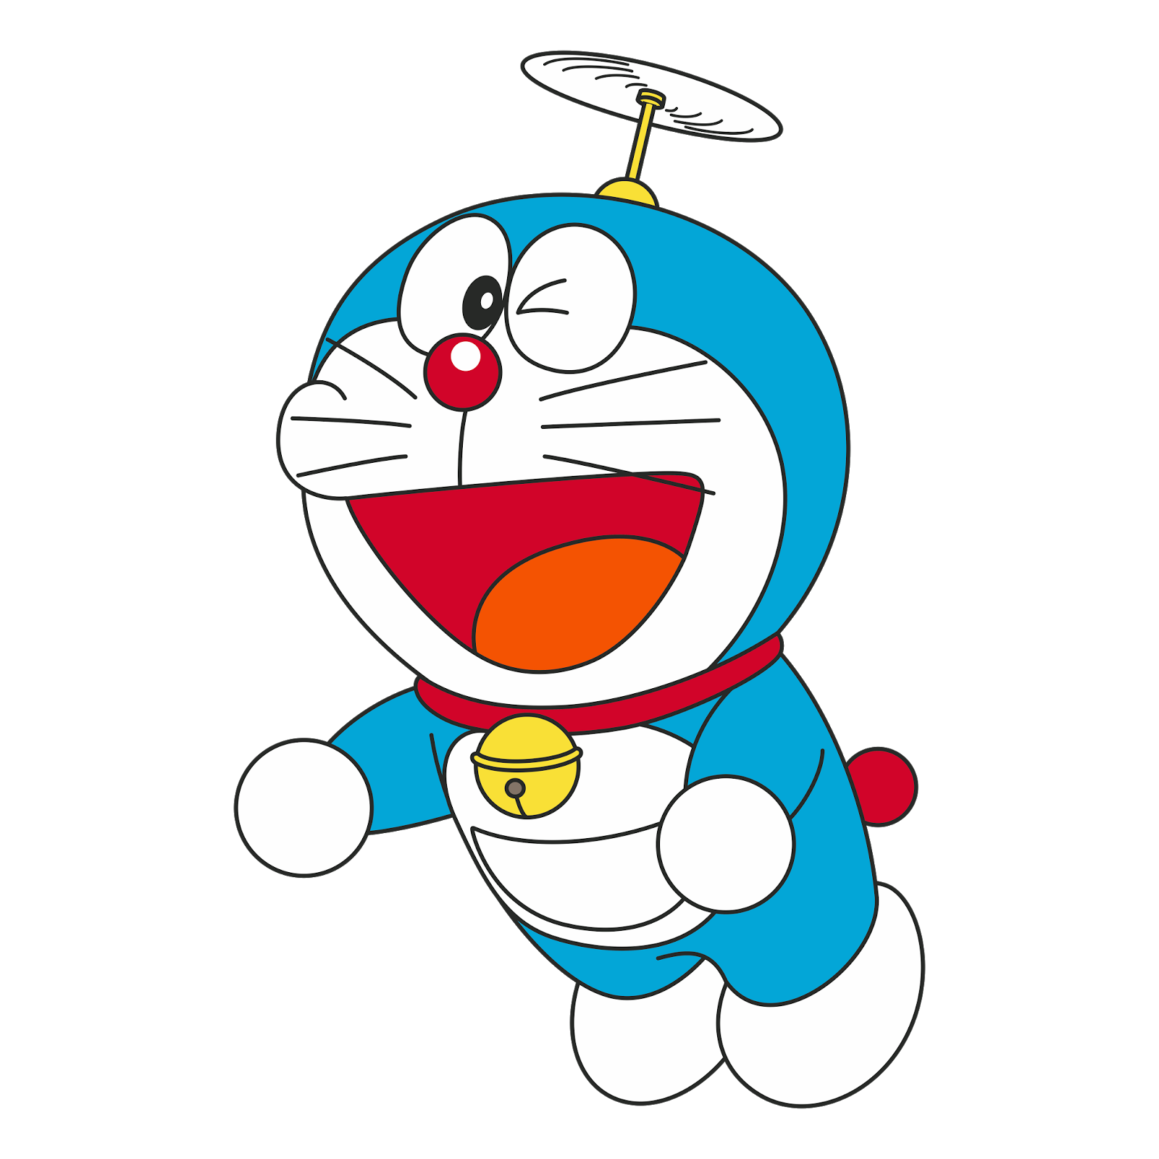
Tìm hiểu về thứ, ngày, tháng trên tờ lịch tháng 12
Hôm nay là thứ Sáu,
ngày 3 tháng 12

Slide 12
Tìm hiểu về thứ, ngày, tháng trên tờ lịch tháng 12
Ngày mai là thứ Bảy,
ngày 4 tháng 12

Slide 13
Tìm hiểu về thứ, ngày, tháng trên tờ lịch tháng 12
Hôm qua là thứ Năm,
ngày 2 tháng 12

Slide 14
Tìm hiểu về thứ, ngày, tháng trên tờ lịch tháng 12
Một tuần sau là thứ Bảy,
ngày 10 tháng 12

Slide 15
Cùng thực
hành nhé!

Slide 16
1. Quan sát tờ lịch trên, trả lời các câu hỏi:
a) Tháng 12 có bao nhiêu ngày?
b) Ngày 25 tháng 12 là thứ mấy?
c) Trong tháng 12 có mấy ngày Chủ nhật? Đó là các ngày nào?

Slide 17
a) Tháng 12 có 31 ngày
b) Ngày 25 tháng 12 là thứ Bảy
c) Trong tháng 12 có 4 ngày Chủ nhật. Đó là các ngày : 5, 12, 19, 26.

Slide 18
2
Đọc, viết các ngày trong ô màu vàng (theo mẫu).

Slide 19
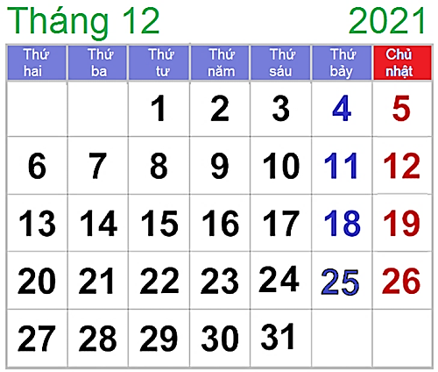
2
Đọc, viết các ngày trong ô màu vàng (theo mẫu).
Thứ Tư,
ngày hai mươi hai
tháng Mười hai
1
Thứ Tư,
ngày 22
tháng 12
22
31

Slide 20
2
Đọc, viết các ngày trong ô màu vàng (theo mẫu).
Thứ Sáu,
ngày ba mươi mốt
tháng Mười hai
1
Thứ Sáu,
ngày 31
tháng 12
22
31

Slide 21
